Slide 1

Uma Análise Estatística dos Principais Ativos da BOVESPA
Alunos :
Douglas Muniz do Nascimento
Juliano Ferrasso
Orientador :
Prof. Sérgio Monteiro Assunção, D.Sc

Slide 2
Introdução
Objetivo do Trabalho
Fundamentação Teórica
Metodologia
Análise dos Resultados
Conclusão
Referência Bibliográfica

Slide 3
Introdução

Slide 4
Objetivo do Trabalho
Este trabalho tem como objetivo principal uma análise estatística das principais ações do mercado brasileiro e para isso foi feita uma implementação de um algoritmo desenvolvido utilizando a linguagem Python do modelo matemático do principal cálculo de expectativa de retorno em investimento em ações, o CAPM .

Slide 5
Fundamentação teórica
Para uma melhor compreensão deste trabalho, nesta seção será explanado os principais conceitos técnicos utilizados :
Bolsa de Valores
Risco
Modelo Matemático CAPM
Cálculo do Beta

Slide 6
Ferramentas de Programação
Linguagem Python
Biblioteca Psycopg2
Biblioteca Numpy
Biblioteca Matplotlib
IDE Spyder
Banco de Dados Relacional – PostgreSQL ( Open Source )
Debeaver – Software de Gerenciamento de Banco de Dados

Slide 7
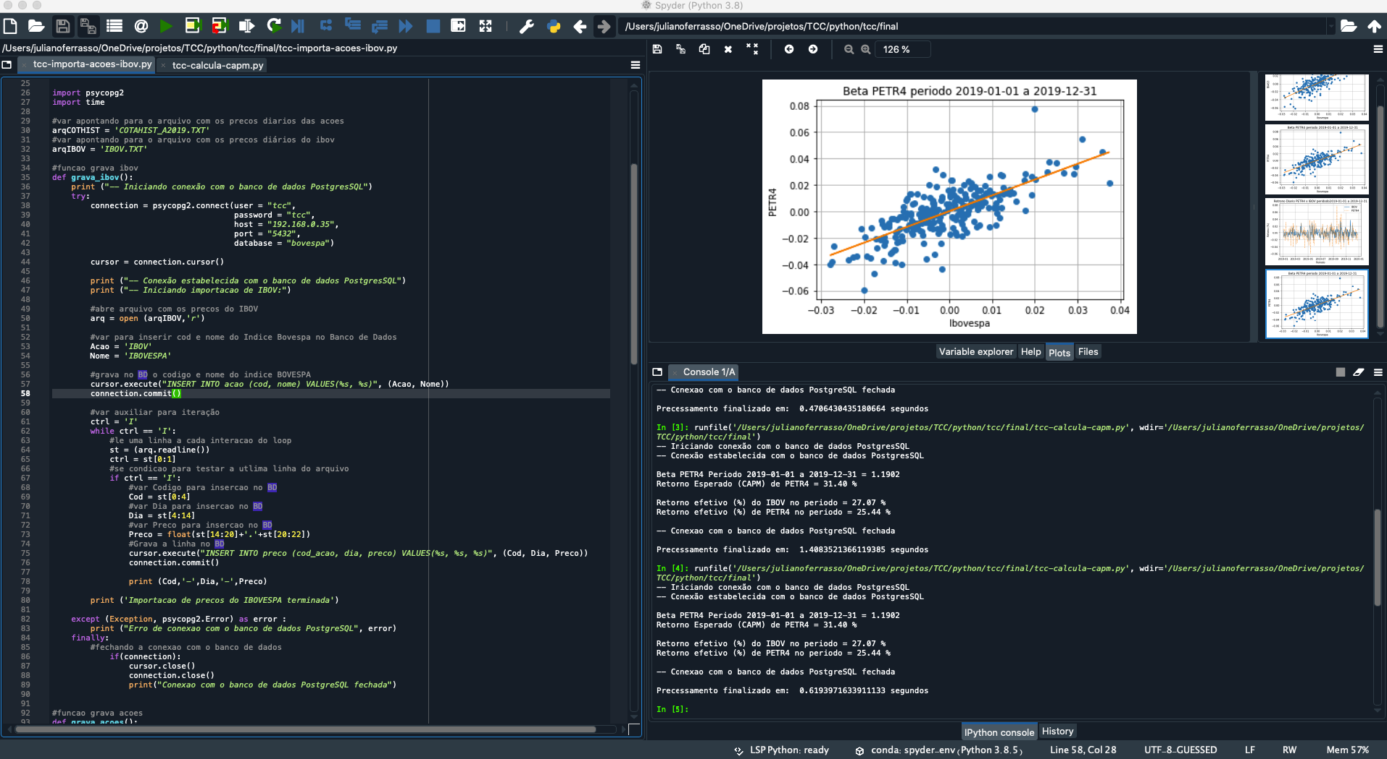
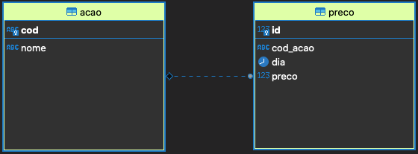
A IDE Spyder nos ajudou a fazer uma análise das ações e gerar alguns gráficos e utilizamos o PostgreSQL como banco de dados para armazenar as informações das ações e para otimizar a performance do algoritmo.
Diagrama Entidade Relacionamento

Slide 8
Metodologia
Para sistematizar a análise estatística da BOVESPA foi desenvolvido dois algoritmos. Um algoritmo que faz a leitura do arquivo de texto que a Bolsa de Valores de São Paulo disponibiliza em seu site. E através dele faz a importação dos dados necessários no banco de dados PostgreSQL. De posse do banco de dados já preenchido com os devidos dados, utilizamos um segundo algoritmo que realiza todo o processamento dos dados relativos às ações que se deseja analisar e imprime os resultados em tela.

Slide 9
Análise dos Resultados

Slide 10
Conclusão

Slide 11
Referências Bibliográficas
PRATES, Wlademir. O Que é CAPM (Capital Asset Pricing Model). 2016. Disponível em: <http://www.wrprates.com/o-que-e-capm-capital-asset-pricing-model/>
CONGO, Mariana. O que é investimento? Entenda tudo sobre o conceito de investimento financeiro. São Paulo, 2019. Disponível em: < https://blog.magnetis.com.br/o-que-e-investimento/>.
GOMES, Daniella. Entenda Tudo Sobre o Mercado de Capitais - Guia Completo. São Paulo, 2017. Disponível em: <http://blog.rico.com.vc/mercado-de-capitais-guia-completo>.

Slide 12
WILTGEN, Julia. Você Sabe o Seu Perfil de Investidor? Conheça os 3 Tipos. 2016. Disponível em: <https://genialinvestimentos.com.br/artigo/voce-sabe-o-seu-perfil-de-investidor-conheca-os>.
GÓMEZ, Natalia. ON e PN: Qual a diferença entre ações preferencias e ações ordinárias. 2020 . Disponível em : https://www.euqueroinvestir.com/qual-a-diferenca-de-acoes-preferenciais-e-ordinarias-e-qual-a-melhor-opcao/ .
B3. Por Dentro da B3: guia prático de uma das maiores bolsas de valores e derivativos do mundo. São Paulo, 2017. Disponível em : http://www.b3.com.br/lumis/portal/file/fileDownload.jsp?fileId=8AE490CA6EF8051B016EFF8D43BD2064
B3. Séries Históricas. Disponível em : http://www.b3.com.br/pt_br/market-data-e-indices/servicos-de-dados/market-data/historico/mercado-a-vista/series-historicas/ .

